Slide 1
CHÀO MỪNG CÁC EM ĐẾN VỚI BÀI HỌC MÔN TIN HỌC

Slide 2

KHỞI ĐỘNG
Hãy nêu một bài toán cụ thể mà em đã dùng máy tính để giải quyết và cho biết những việc em đã làm để giải bài toán đó.

Slide 3
CHỦ ĐỀ F: GIẢI QUYẾT VẤN ĐỀ
VỚI SỰ TRỢ GIÚP CỦA MÁY TÍNH
GIẢI BÀI TOÁN BẰNG MÁY TÍNH

Slide 4


NỘI DUNG BÀI HỌC
01. Máy tính hỗ trợ giải quyết vấn đề
02. Các bước con người giao bài toán cho máy tính giải quyết

Slide 5
01
MÁY TÍNH HỖ TRỢ GIẢI QUYẾT VẤN ĐỀ

Slide 6

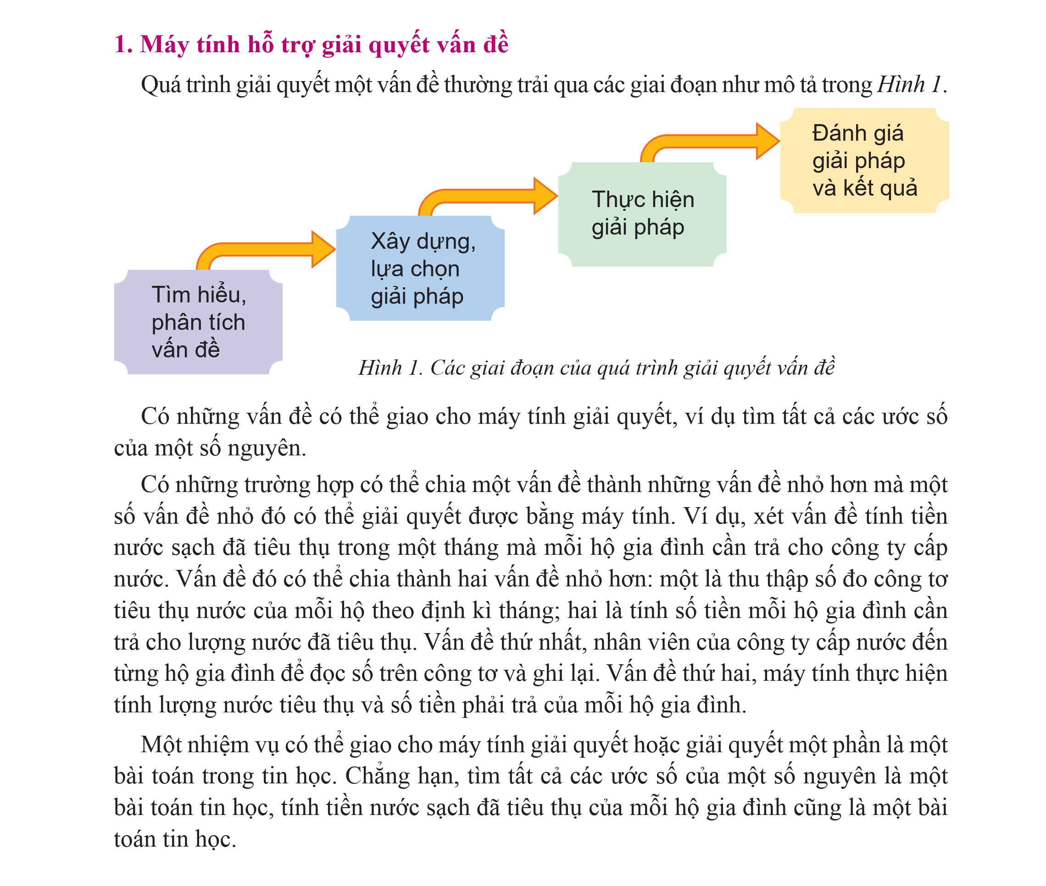
Các giai đoạn của quá trình giải quyết vấn đề là gì?
Hình 1. Các giai đoạn của quá trình giải quyết vấn đề

Slide 7
Thế nào là bài toán tin học? Cho ví dụ
📍 Bài toán tin học là một nhiệm vụ có thể giao cho máy tính giải quyết hoặc giải quyết được một bài toán con của nó.
📍 Ví dụ: bài toán
Tìm tất cả các ước số của một số nguyên.
Giải phương trình bậc hai dạng ax²+bx+c=0, với mọi a≠0.
Tính tiền nước sạch đã tiêu thụ của mỗi hộ gia đình.

Slide 8
02
CÁC BƯỚC CON NGƯỜI GIAO BÀI TOÁN CHO MÁY TÍNH GIẢI QUYẾT

Slide 9
📍 Em hãy trả lời các câu hỏi sau về việc con người giao cho máy tính giải quyết bài toán:
Vì sao cần phải xác định dữ liệu vào (Input) và kết quả cần đưa ra (Output) của bài toán?
Vì sao cần tạo ra chương trình?
Vì sao cần hiểu thuật toán trước khi tạo ra chương trình?

Slide 10
📍 Cần xác định Input, Output của bài toán vì:
Muốn giải một bài toán thì cần biết những gì đã cho và những gì cần tìm?
Cần biết những dữ liệu nào được đưa vào cho máy tính xử lí và kết quả máy tính cần trả ra là gì.
📍 Cần tạo ra chương trình: để điều khiển máy tính thực hiện theo thuật toán giải bài toán.
📍 Cần hiểu thuật toán trước khi tạo ra chương trình: để tạo ra một chương trình thể hiện đúng thuật toán. Nếu tạo ra chương trình không đúng với thuật toán thì máy tính sẽ cho ra kết quả không đúng.

Slide 11
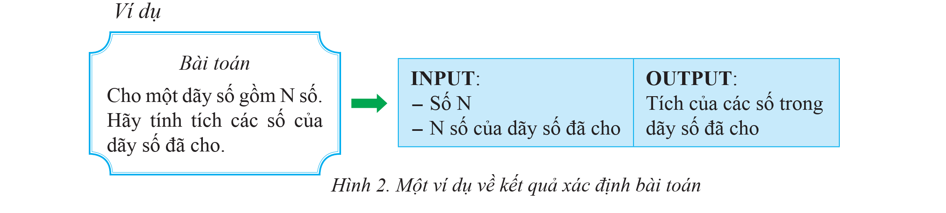
Quy trình giao cho máy tính giải quyết một bài toán
1
Xác định bài toán
Cần xác định Input và Output của bài toán.

Slide 12
📍 Ví dụ
Bài toán: Tìm tất cả các ước số của một số nguyên.
INPUT: Cho số nguyên N | OUTPUT: Đưa ra các số ước của số nguyên N

Slide 13
2
Tìm thuật toán
Cần tìm thuật toán tốt cho bài toán.
📍Bước 1. Nhập giá trị của N
📍Bước 2. Cho biến đếm i =1;
📍Bước 3. Lặp từ i đến N lần:
Yêu cầu Kiểm tra N chia hết cho i thì in giá trị của i;

Slide 14
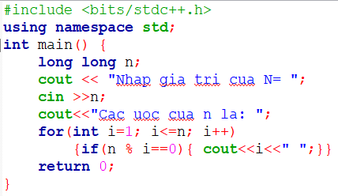
3
Viết chương trình
Viết chương trình là để mô tả một thuật toán cho máy tính hiểu được và thực hiện được.

